Slide 1
UNIVERSIDAD AUTONOMA DEL ESTADO DE MEXICO
FACULTAD DE TURISMO Y GASTRONOMIA
ESPECIALIDAD
UNIDAD DE APRENDIZAJE: DESARROLLO DE NEGOCIOS TURÍSTICOS
CLASE IMPARTIDA EN EL SEMESTRE 2015-A
DIAPOSITIVAS
UNIDAD 3 ESTUDIO TÉCNICO
Proyecto Terminal (Desarrollo de Negocios Turísticos) Especialidad en Administración de Empresas Turísticas
M.E.U.R. DELIA ESPERANZA GARCÍA VENCES.
TOLUCA DE LERDO, MÉX. OCTUBRE DE 2015.

Slide 2
CONTENIDO
INTRODUCCIÓN DIAPOSITIVAS DE LA UNIDAD III CONCLUSIONES BIBLIOGRAFIA MANUAL DE OPERACIÓN ANEXOS | 3 15 69 70 71 75

Slide 3
INTRODUCCIÓN
El presente material didáctico pretende dar a conocer los temas que corresponden a la Unidad 3. ESTUDIO TÉCNICO, del programa de Programa de Proyecto Terminal (Desarrollo de Negocios Turísticos) de la Especialidad en Administración de Empresas Turísticas, perteneciente a la Facultad de Turismo y Gastronomía el material es inédito, debido a que es la primera ocasión que imparto dicha Unidad de Aprendizaje (Ver anexos) y servirá para que los estudiantes de la Especialidad adquieran los conocimientos marcados.

Slide 4
En este estudio se describen las fases que conlleva el proceso productivo, tecnología implementada, maquinaria requerida, disponibilidad de las materias primas, tamaño, equipo, localización del lugar, el plano de la planta, aspectos determinantes que se requieren para determinar la factibilidad del proyecto y poder llevarlo a cabo.

Slide 5
Es importante mencionar, que este material es de apoyo para el profesor así como para el alumno, ya que después de haber asistido al curso de “Elaboración de Materiales Didácticos” (Ver anexos), se ha podido comprobar que el alumno puede recordar de manera rápida el tema.

Slide 6
En la última parte de las diapositivas, se establecen las conclusiones de la investigación realizada.
Finalmente, se presenta la bibliografía citada, así como el manual de operación de los temas de la Unidad 3. ESTUDIO TÉCNICO del programa de Proyecto Terminal (Desarrollo de Negocios Turísticos).

Slide 7
A continuación se presenta la estructura de la Unidad de Aprendizaje del programa de Proyecto Terminal (Desarrollo de Negocios Turísticos):

Slide 8
1. DESCRIPCIÓN DE LA EMPRESA
1.1.2 Nombre y logo de la empresa
1.1.3 Misión
1.1.4 Visión
1.1.5 Objetivos
1.1.5.1Objetivos generales
1.1.5.2 Objetivos específicos
1.1.5.3 Objetivos a corto plazo
1.1.5.4 Objetivos a mediano plazo
1.1.5.5 Objetivos a largo plazo

Slide 9
Unidad de Competencia: 2. ESTUDIO DE MERCADO
2.1.1 Necesidades que atiende el proyecto
2.1.2 Estudio de la Oferta
2.1.3 Análisis de la Demanda
2.1.4 Análisis de la competencia
2.1.5 Determinación del perfil de consumidor
2.1.5.1 Diseño de la investigación y fuente de datos
2.1.5.1 Recolección de datos
2.1.5.2 Procesamiento de datos
2.1.5.3 Análisis de los datos
2.1.5.4 Presentación de resultados
2.1.6. Plan de Mercadotecnia
2.1.7. La factibilidad del proyecto

Slide 10
3.ESTUDIO TÉCNICO
3.1.1 Descripción del proceso del producto y/o Servicio
3.1.2 Determinación de la capacidad del Producto o Servicio
3.1.3 Descripción de la Maquinaria, Equipo e Instalaciones
3.1.4 Requerimiento de la Materia Prima
3.1.5 Diseño, Distribución de Planta Alta y Oficina
3.1.6.Ubicación micro y macro de la empresa

Slide 11
4.ESTUDIO ADMINISTRATIVO Y LEGAL
4.1.1 Organigrama
4.1.2 Funciones de las Áreas que integran la Empresa
4.1.3 Integración de recursos humanos
4.1.4 Herramientas de organización, dirección y control
4.1.4 Marco Legal de la Organización (Régimen Fiscal)
4.1.5 Obligaciones: Mercantiles, fiscales, laborales, etc.
4.1.6 Licencias, registros y permisos para iniciar operaciones

Slide 12
5.ESTUDIO FINANCIERO
5.1.1 Fuentes de financiamiento
5.1.2 Determinación de la estructura financiera
5.1.3 Flujo de efectivo
5.1.4 Estados financieros proyectados
5.1.5 Análisis financiero
5.1.5 Indicadores de viabilidad financiera
5.1.6 Métodos de valuación para la rentabilidad

Slide 13
El programa marca un tiempo destinado de:
HORAS: 8
CRÉDITOS: 8
PERIODO LECTIVO: Segundo
ANTECEDENTES: Ninguna
UNIDADES DE APRENDIZAJE SIMULTÁNEAS:
Estrategias de mercadotecnia turística
Habilidades gerenciales
Certificación turística
UNIDADES DE APRENDIZAJE CONSECUENTES:
Ninguna

Slide 14
OBJETIVO GENERAL:
Desarrollar en los participantes las habilidades y aptitudes necesarias para proyectar el nacimiento, promoción, crecimiento y consolidación de negocios turísticos con base en las tendencias de mercado generando y fomentando el espíritu emprendedor.

Slide 15
DIAPOSITIVAS
UNIDAD DE COMPETENCIA
2. ESTUDIO TÉCNICO

Slide 16
“Los estudios técnicos, engloban la selección de los medios de producción, así como la organización de la actividad productiva… El estudio técnico debe ser congruente con los objetivos del proyecto de inversión y con los niveles de profundidad del estudio en su conjunto. (Ortega, 2006:121)

Slide 17

Así como la formulación y evaluación del proyecto, es un eslabón importante dentro del ciclo de vida de los proyectos, de la misma magnitud lo es el estudio técnico dentro de la formulación y evaluación.

Slide 18

Por lo tanto el objetivo básico del Estudio Técnico es demostrar la viabilidad del proyecto, justificando haber seleccionado la mejor alternativa para abastecer el mercado, y de acuerdo con las restricciones de recursos, ubicación y tecnologías asequibles; esta afirmación es valida cuando el estudio se desarrollar a un nivel de factibilidad.(NACIONAL FINANCIERA; 1992: 47)

Slide 19
3.1.1 Descripción del proceso del producto y/o Servicio

Slide 20

El proceso de desarrollar productos o servicios se ha vuelto fundamental en los proyectos de inversión especialmente en el Estudio Técnico porque permite desarrollar estrategias para mejorar la idea que están tratando de lograr los inversionistas.

Slide 21
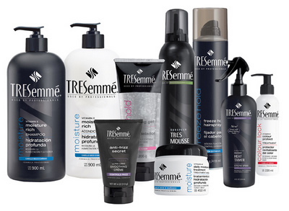
De acuerdo con Kotler y Armstrong (2008) Ante los rápidos cambios en los gustos de los consumidores, la tecnología, y la competencia, se desarrollan productos y servicios nuevos.

Slide 22
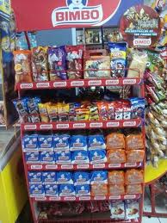
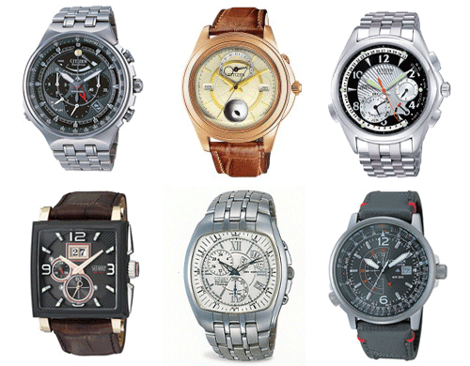
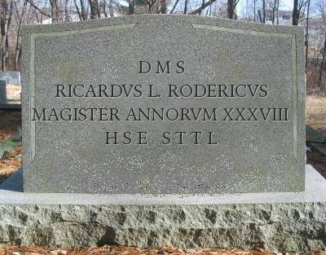
CLASIFICACION DE PRODUCTOS
PRODUCTOS DE CONSUMO
  Productos de Conveniencia
  Productos de compras
  Productos de especialidad
  Productos no buscados
PRODUCTOS INDUSTRIALES
  Materiales y piezas de repuesto
  Bienes de capital
  Suministros y servicios

Slide 23
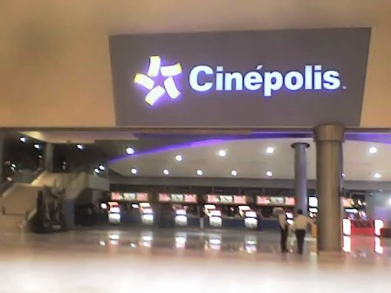
“Un servicio es el resultado de la aplicación de esfuerzos humanos o mecánicos a personas u objetos” (Lamb et. al. 2006). Los servicios se caracterizan porque no se pueden poseer físicamente ya que son hechos, desempeños o esfuerzos.

Slide 24

Los servicios tiene un amplio campo de exploración y de explotación, sin embargo; necesita conocer como está compuesto el mercado de servicios para identificar y mejor las oportunidades en este ámbito.

Slide 25

Los servicios más comunes son los transportes, las agencias de viajes, el turismo, la administración del tiempo libre, la educación y la salud, la programación informática, la asesoría jurídica y contable, así como la publicidad, aerolíneas, banca, seguros, telecomunicación, cadenas de hoteles y transportes de carga y las pequeñas como restaurantes, lavanderías, taxis, entre otros.

Slide 26
Es importante señalar que el diseño del servicio lleva a cabo una serie de pasos reales involucrados en la entrega y la recepción del servicio por lo cual, el estudio técnico juega un papel fundamental para las empresas que brindan servicios.

Slide 27
3.1.2 Determinación de la capacidad del Producto o Servicio

Slide 28
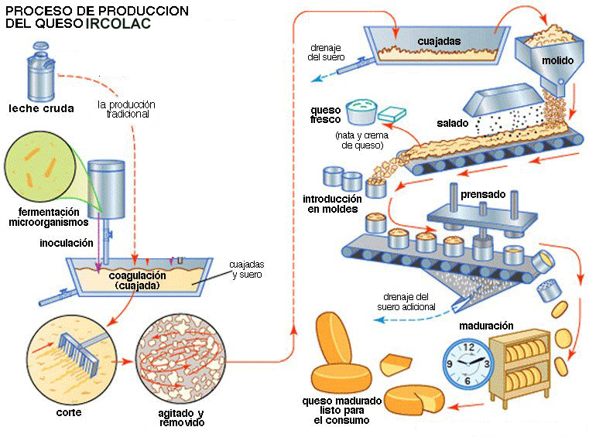
La función de producción dentro del proyecto, implica el conocimiento de una serie de elementos que permiten desarrollar de una manera lógica la descripción de los pasos y operaciones que en dicho proceso se realizan, así como los factores y recursos productivos que para ello se requieren.

Slide 29

El tamaño ideal resulta de un “balanceo” completo de todos los elementos que intervienen en la producción de los bienes finales y sus elementos, de tal forma que todas las instalaciones, equipo y personal estén trabajando al mismo ritmo simultáneamente y aprovechando completamente la potencialidad de trabajo de cada elemento. En la práctica esta existencia es utópica, ya que nunca se logra al 100%.(NACIONAL FINANCIERA, 1992: 51)

Slide 30
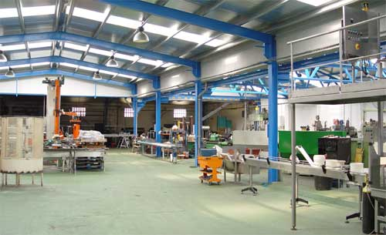
El tamaño de proyecto, se entiende la capacidad de producir un determinado volumen de productos en unidad de tiempo: hora; turno; día; mes, año.

Slide 31
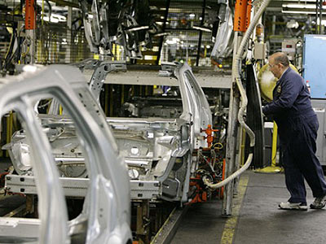
Para llegar a definir y describir el proceso productivo en un proyecto, además de la información antes señalada, es necesario tener un conocimiento de que tipos de tecnología se tienen para dicho propósito.

Slide 32
3.1.3 Descripción de la Maquinaria, Equipo e Instalaciones

Slide 33
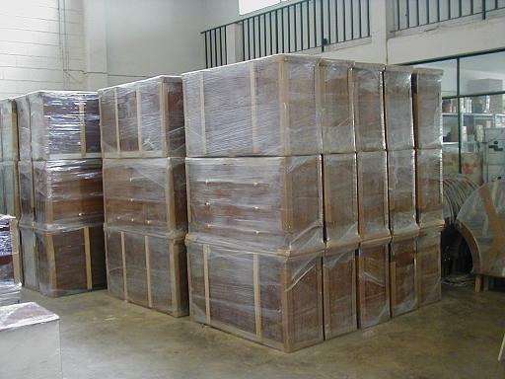

“Un proceso productivo bien definido permitirá determinar los requerimientos de obras físicas maquinaria y equipo, su vida útil los recursos humanos y los recursos materiales, los cuales deberán ser cuantificados monetariamente para proyectar los flujos de caja que posibilitaran las evaluaciones posteriores”. (Sapag, 2007: 95-96)

Slide 34
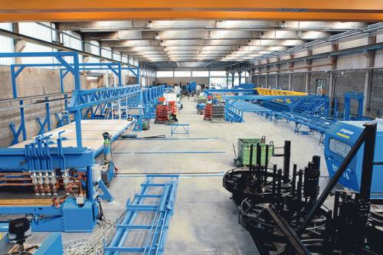
Todos los procesos, máquinas y equipos están sujetos a un constante cambio tecnológico y en algunos campos se encuentran innovaciones recientes que pueden transformar parcial o completamente la tecnología hasta la fecha utilizada.

Slide 35

Es necesario estudiar a fondo las innovaciones recientes, ya que su utilización en el proyecto nuevo puede dar ventajas competitivas importantes al mismo.

Slide 36
A veces estas innovaciones tecnológicas todavía no han sido experimentadas a nivel comercial, lo que aumenta los riesgos, ya que en la práctica pueden presentarse fallas mecánicas, problemas desconocidos en cuanto a la operación y el mantenimiento, etc.

Slide 37
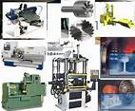
Es indispensable analizar los riesgos que pueden presentarse al adoptar una tecnología muy reciente; asimismo, es conveniente determinar las garantías otorgadas por parte del fabricante del equipo y los servicios que están dispuestos a prestar, en caso de que se presentaran problemas.

Slide 38
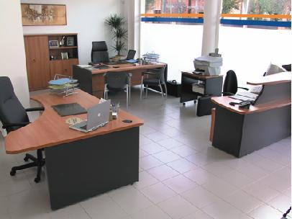
Hay que enfatizar los aspectos con respecto a estantería, herramientas, equipo y enseres de oficina etc., porque deben ser tomados en cuenta en forma ya que forman una parte importante en el proyecto.

Slide 39
3.1.4 Requerimiento de la Materia Prima

Slide 40
“Los requerimientos de materia prima e insumos esta determinada por el programa de producción y el porcentaje de utilización de la capacidad instalada, es decir, el programa de producción determina las cantidades y periodicidad de abastecimiento de materias primas e insumos”. (NACIONAL FINANCIERA, 1992: 50)

Slide 41
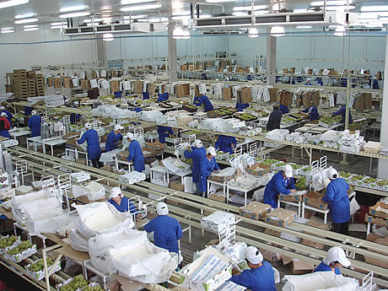
Para producir un bien o servicio que cumpla con las especificaciones y normas de calidad requerida por el mercado demandante, es necesario seleccionar cuidadosamente las materias primas e insumos que intervendrán en la fabricación de dicho producto.

Slide 42


La calidad de las materias primas no sólo determina la calidad del producto obtenido, sino influye además en la selección de la tecnología a utilizar en el proceso de producción.

Slide 43
En múltiples ocasiones la tecnología existente no es compatible con las materias primas disponibles para el proyecto en estudio.

Slide 44


Algunas tecnologías son desarrolladas para transformar materias primas existentes en el país de procedencia y cuyas características pueden ser diferentes a las del país donde se realizará el proyecto.

Slide 45
Esto implicará, una cuidadosa investigación sobre la compatibilidad de las materias primas y tecnología y cuando se requiera, una adecuación en el proceso de producción.

Slide 46

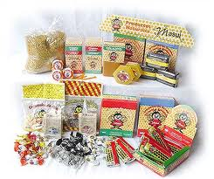
El análisis de las características de las materias primas e insumos variará de acuerdo al proyecto que se desarrolle.

Slide 47

Cuando se realiza un estudio de materias primas conviene conocer su disponibilidad actual y a largo plazo y si esta disponibilidad es constante o estacional.

Slide 48

El estudio de disponibilidad de materias primas puede resultar positivo, empero el proyecto puede verse en una situación bastante difícil si no existen los materiales secundarios utilizados para transformar dichas materias primas.

Slide 49

Existen proyectos cuya ubicación lo determina la fuente de materias primas. Tal es el caso de los aserraderos y de las plantas de celulosa cuya localización es conveniente cerca de los bosques con el fin de procesar en este lugar la madera y no transportar materia que finalmente será desecha.

Slide 50
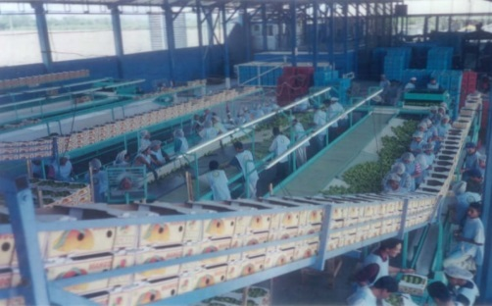
Además de la disponibilidad de las materias primas, hay que conocer las fuentes de adquisición de materiales secundarios o auxiliares del proceso de producción del bien o servicios en cuestión.

Slide 51
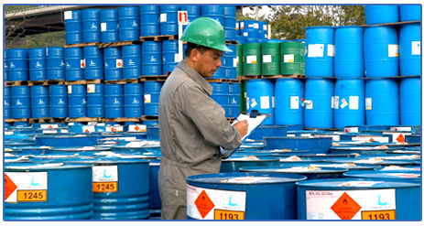
La factibilidad de un proyecto de inversión depende en gran medida de la disponibilidad de las materias primas, incluso en múltiples ocasiones el proyecto surge a partir de la existencia de materias primas susceptibles a ser transformadas o comercializadas”(NACIONAL FINANCIERA, 1992: 50)

Slide 52
Para tomar una decisión al respecto (indispensable para definir los elementos de la ingeniería en proyecto) hay que tener en cuenta que el estudio de mercado y el análisis de la disponibilidad de materias primas e insumos habrán arrojado informes acerca de las características, el comportamiento y las expectativas de crecimiento de la demanda, de los bienes a producir, así como la utilización de los insumos para el proyecto.

Slide 53
3.1.5 Diseño, Distribución de Planta Alta y Oficina

Slide 54

Es importante señalar que la mejor ubicación del proyecto se encuentra en donde todos los costos de operación se mínima y cumpla con que las ventajas esperadas.

Slide 55
La distribución física más adecuada, se determina de acuerdo a “los requerimientos de espacios para su instalación así como de los lugares para bodegaje, salas de descanso o alimentación para el personal, vías de tránsito” (Sapag, 2007: 100)

Slide 56
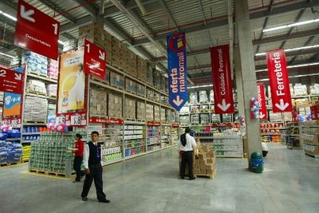
La determinación de los espacios se realiza en función de los siguientes datos:

Slide 57
Espacio requerido por cada maquinaria y equipo.
Espacio requerido para estantería y área de almacenamiento.
Espacio requerido por trabajadores y empleados.
Espacio requerido para el movimiento y manejo de materiales y productos.
Espacio requerido por mantenimiento y reparación.

Slide 58
Espacios requeridos por fines de seguridad y para usos sociales.
Espacios exteriores (tanques de depósitos, estacionamientos, calles, jardines, etc.).
Espacios para oficinas.
Los conceptos anteriores determinan la superficie necesaria para el proyecto.

Slide 59
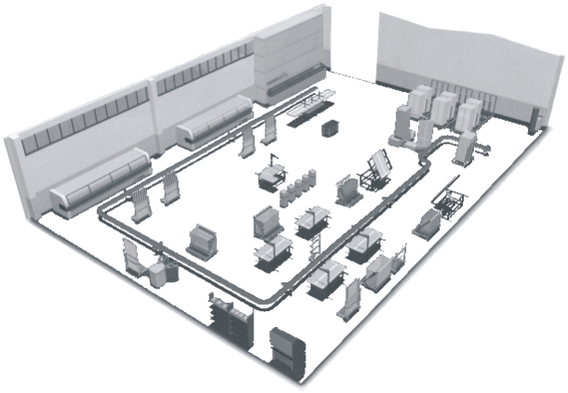
Para cada área y función del proyecto se determinan los espacios necesarios tomándose en cuenta si se construye en una sola planta o en varios pisos.

Slide 60
3.1.6.Ubicación micro y macro de la empresa

Slide 61
“Encontrar la ubicación más ventajosa para el proyecto, es decir, la opción que cubra las exigencias o los requerimientos necesarios que contribuyan a minimizar los costos de inversión y gastos durante el periodo productivo del proyecto”.(Ortega, 2006: 126)

Slide 62
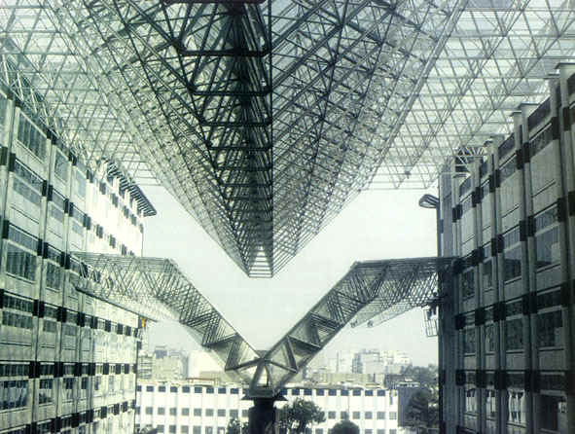
MICROLOCALIZACIÓN
Es aquí donde se toman en cuenta los precios de terrenos, los costos de construcción y otros modelos locales con la cercanía de líneas y ductos, densidad de la circulación de vehículos, cercanía de servicios específicos, etc.

Slide 63
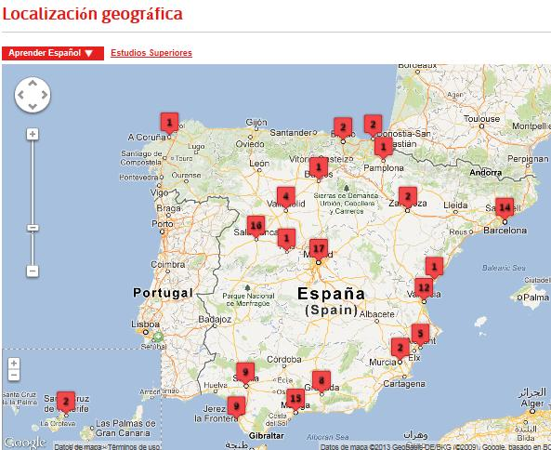
“A la selección del área donde se ubicará del proyecto se le conoce como proyecto de estudio de macro- localización. Para una planta industrial los factores de estudio que inciden con mayor frecuencia son: el mercado de consumo y las fuentes de materias primas y de manera secundaria están la disponibilidad de mano de obra y la infraestructura física y de servicios” (Ortega, 2006: 127)

Slide 64
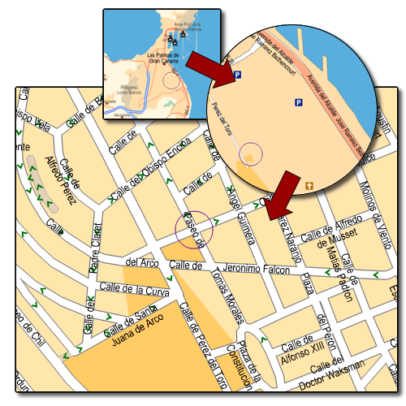
En la fase de la macro localización se analiza la estructura general de costos importantes del proyecto en estudio, debido a que en esta etapa del proyecto aún no se conocen los costos específicos; las consideraciones se basarán en estructuras típicas para proyectos similares.

Slide 65
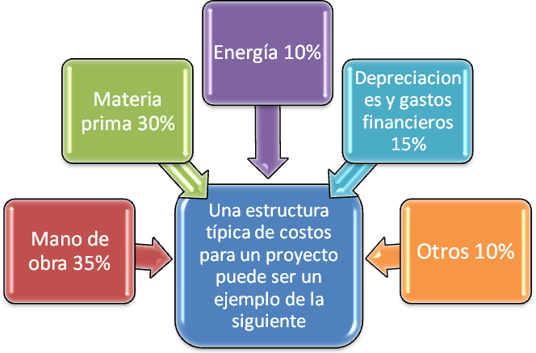
En el siguiente esquema se presentan algunos aspectos que se deben considerar para determinar la macro localización del proyecto:

Slide 66
Un método sencillo y práctico para determinar la localización de un proyecto es a través de la preselección se realiza en la forma siguiente:
Se determina un área comprendida entre las fuentes de suministro de los principales insumos y de los principales mercados.
Después se definen los factores vitales para el proyecto y se localizan los lugares en los cuales éstos existen.

Slide 67
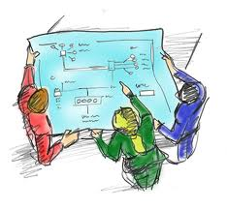
De estos lugares se eliminan aquellos que por razones obvias (infraestructura general deficiente, imposibilidad de obtener permisos de construir empresas del tipo estudiado, condiciones climáticas muy desfavorables, etc.), resultan no favorables al proyecto.

Slide 68

En general es válido afirmar, que la mejor ubicación del proyecto se encuentra en el cual la suma de todos los costos de operación es mínima. Cabe aclarar que en algunos casos, ubicaciones diferentes implican tamaños y tecnologías diferentes.

Slide 69
CONCLUSIONES
Los proyectos de inversión han tenido gran auge en los últimos años debido al incremento de la creación de empresas.
La información que se presenta en el Estudio Técnico se encuentra relacionada con la localización, infraestructura, tamaño, innovaciones tecnológicas, que se requiere para poder llevar a cabo el debido funcionamiento, dichos elementos permitirán determinar la viabilidad del proyecto, justificando haber seleccionado la mejor alternativa.

Slide 70
BIBLIOGRAFÍA
Baca Urbina. Gabriel (2010). Evaluación de Proyectos. Ed. Mc Graw Hill. México.
Hair, Joseph F., Mc Daniel, Carl, Lamb Charles W. (2006). Marketing. Editorial Thomson, Octava edición, México.
Hernández Hernández, Abraham, Hernández Villalobos, Abraham, Hernández Suárez Alejandro. (2001). Formulación y Evaluación de Proyectos de Inversión. Ed. Cengage Learning. México.
NACIONAL FINANCIERA (1992). Diplomado en el Ciclo de vida de los proyectos de Inversión. Ed. Nacional Financiera. México.
Ortega Castro, Alfonso. (2006). Proyectos de Inversión. Ed. CECSA. México
Kotler & Armostrong. (2008). Fundamentos de Marketing. Octava Edición Ed. Pearson Pretince Hall. México.
Sapag Nassir, Chain. (2007). Proyectos de Inversión. Formulación y Evaluación. Ed. Pearson Pretince Hall. México.
Stanton, William J., Etzel, Michael J. y Walker, Bruce J. (2007). Fundamentos de Marketing. Editorial Mc. Graw Hill. México.

Slide 71
MANUAL DE OPERACIÓN
Como una aportación a una formación más integral del alumno y a fin de que el Programa de Proyecto Terminal (Desarrollo de Negocios Turísticos) Especialidad en Administración de Empresas Turísticas, perteneciente a la FACULTAD DE TURISMO Y GASTRONOMÍA, se auxilie de material que corresponda adecuadamente al programa; se incluyen diapositivas que abordan la Unidad 3. ESTUDIO TÉCNICO y son una guía para el desarrollo ordenado en una clase, incluyendo imágenes, logotipos y lemas comerciales registrados por las empresas para hacer más atractiva la presentación y abordar el tema de forma dinámica, es importante recordar que este material es de apoyo para el profesor ya que después de haber asistido al curso de “Elaboración de Materiales Didácticos” (Ver anexos), se ha podido comprobar que el alumno puede recordar de manera rápida cada uno de los conceptos.

Slide 72
A continuación se presentan las clases que se sugieren para abordar cada tema:
UNIDAD DE COMPETENCIA 3. ESTUDIO TÉCNICO
3.1.1 Descripción del proceso del producto y/o Servicio
3.1.2 Determinación de la capacidad del Producto o Servicio
  Se recomienda abordar el tema en dos horas clase
3.1.3 Descripción de la Maquinaria, Equipo e Instalaciones
3.1.4 Requerimiento de la Materia Prima
  Se recomienda abordar el tema en dos horas clase
3.1.5 Diseño, Distribución de Planta Alta y Oficina
3.1.6.Ubicación micro y macro de la empresa
  Se recomienda abordar el tema en dos horas clase

Slide 73
Con estas diapositivas el profesor podrá operar el curso de manera ordenada considerando los tiempos y clases que se manejan durante el semestre, exponiendo ejemplos y ampliando cada punto que refiere el programa.

Slide 74
El material que propongo está enfocado a lograr de una forma más interesante para el estudiante la comprensión del tema a estudiar. Así como una guía que permitirá abordar el tema considerando la experiencia y dominio del Estudio Técnico por parte del profesor y con ello tener la habilidad analizar, debatir, sintetizar, redactar y demostrar su creatividad, con una actitud de respeto y honestidad.

Slide 75
ANEXOS

Slide 78
